Slide 1
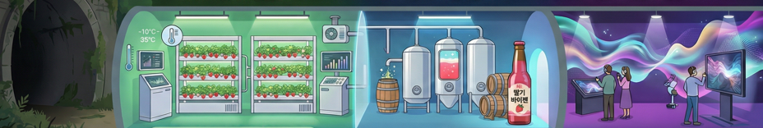
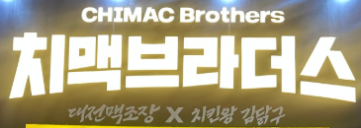
대전-옥천 소시얼허브터널
스마트 딸기팜, 바이젠 수제맥주와 AI갤러리가
어우러진 융복합 문화공간 조성 전략

Slide 2
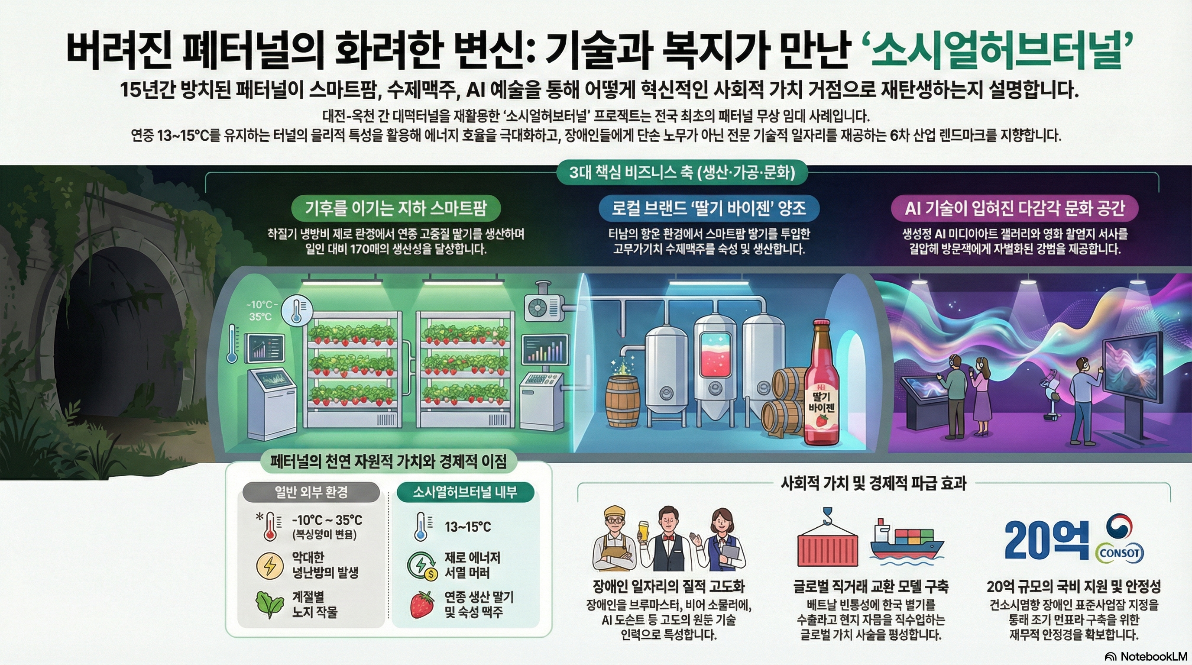

15년간 방치된 폐 터널이 스마트팜, 수제 맥,주 AI 예술을 통해 어떻게 혁신적인 사회적 가치 거점으로 재탄생하는지 설명합니다
대전 옥천 간 폐 터널을 재활용한 허브 터널 프로젝트는 전국 최초의 패턴을 무상 임대 사례입니다.
연중 13~15도C를 유지하는 터널의 물리적 특성을 활용해 에너지 효율을 극대화하고 장애인들에게 단순 노무가 아닌 전문 기술적 일자리를 제공하는 6산업 랜드마크를 지향합니다.
냉방비 재료 환경에서고품질 딸기를 생산하며기존 대비 170배의 생산성을 달성합니다
항온 환경에서스마트팜 딸기를 투입한 고부가
가치 수제 맥주를 숙성 및 생산합니다.
AI갤러리와 AI 아트시네마와 연계하여 방문객에게 차별화된 경험을 제공합니다
막대한 냉난방비
발생
제로 에너지
계절별 노지
작물
연중 생산 딸기 및 숙성 멕주
장애인을 블루마스터, 비어 소몰리에, AI 도슨트 등 고도의 원천기술
인력으로 육성합니다.
베트남 빈통성에 한국 딸기를 수출하고 현지 자몽을 직수입하는 글로벌
가치 사슬을 형성합니다
컨소시엄형 장애인 표준 사업장
지정을 통해 조기 인프라 구축을
위한 재무적 안정성을 확보합니다

Slide 3
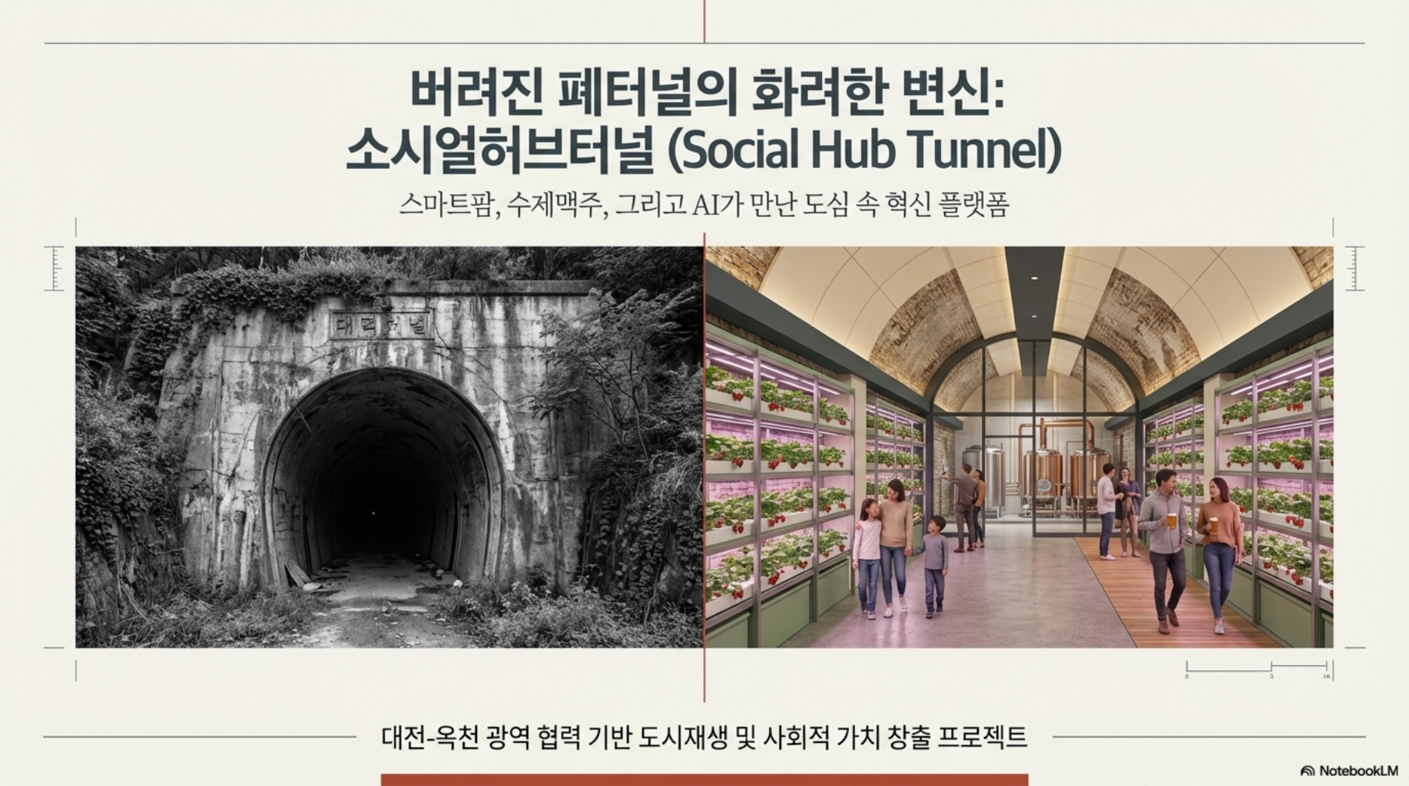

Slide 4
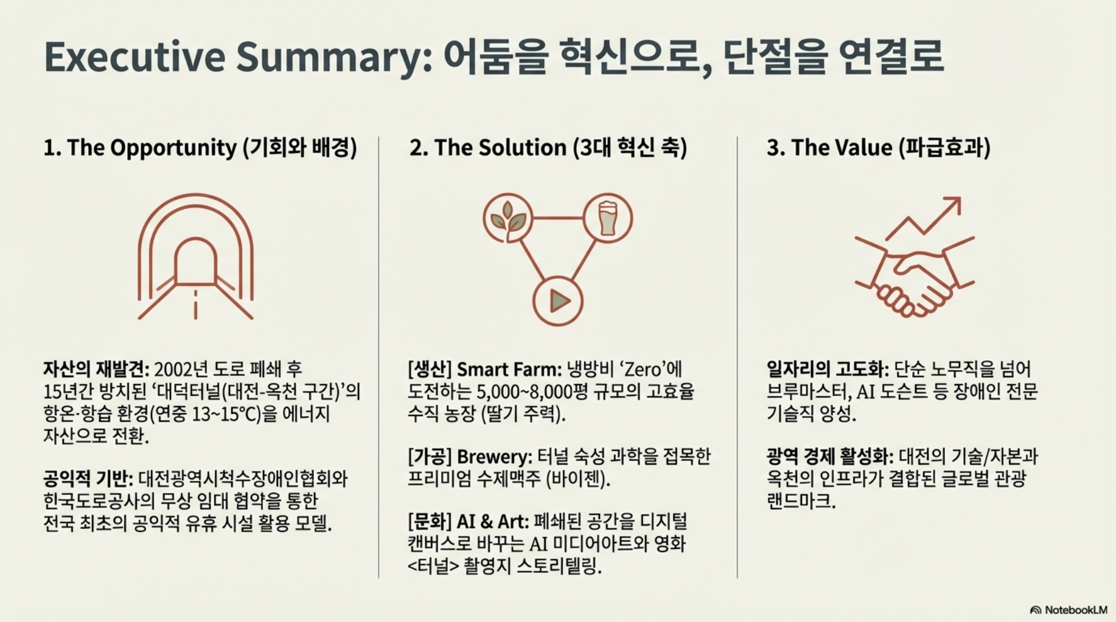

Slide 5
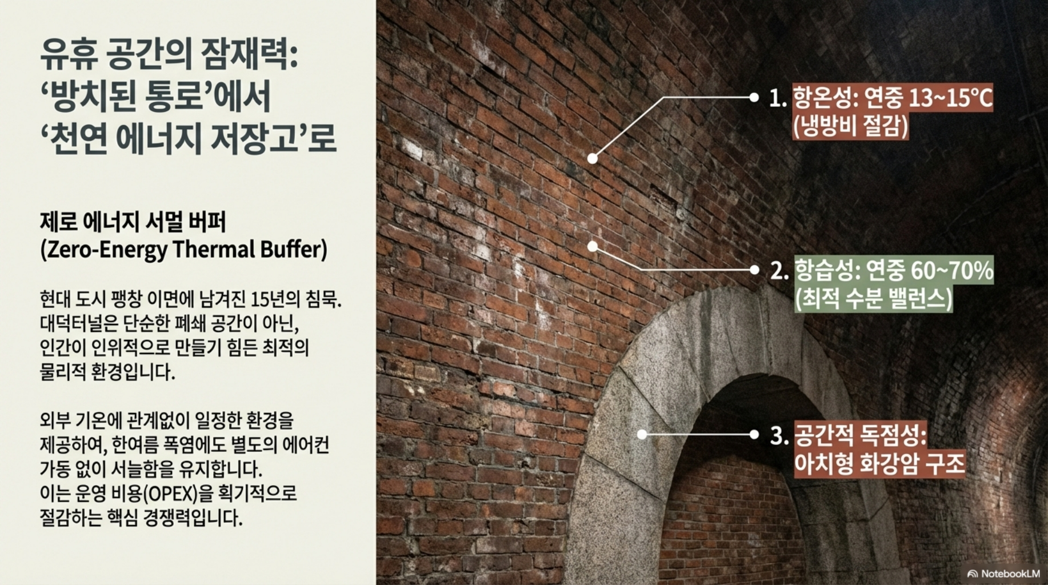

Slide 6
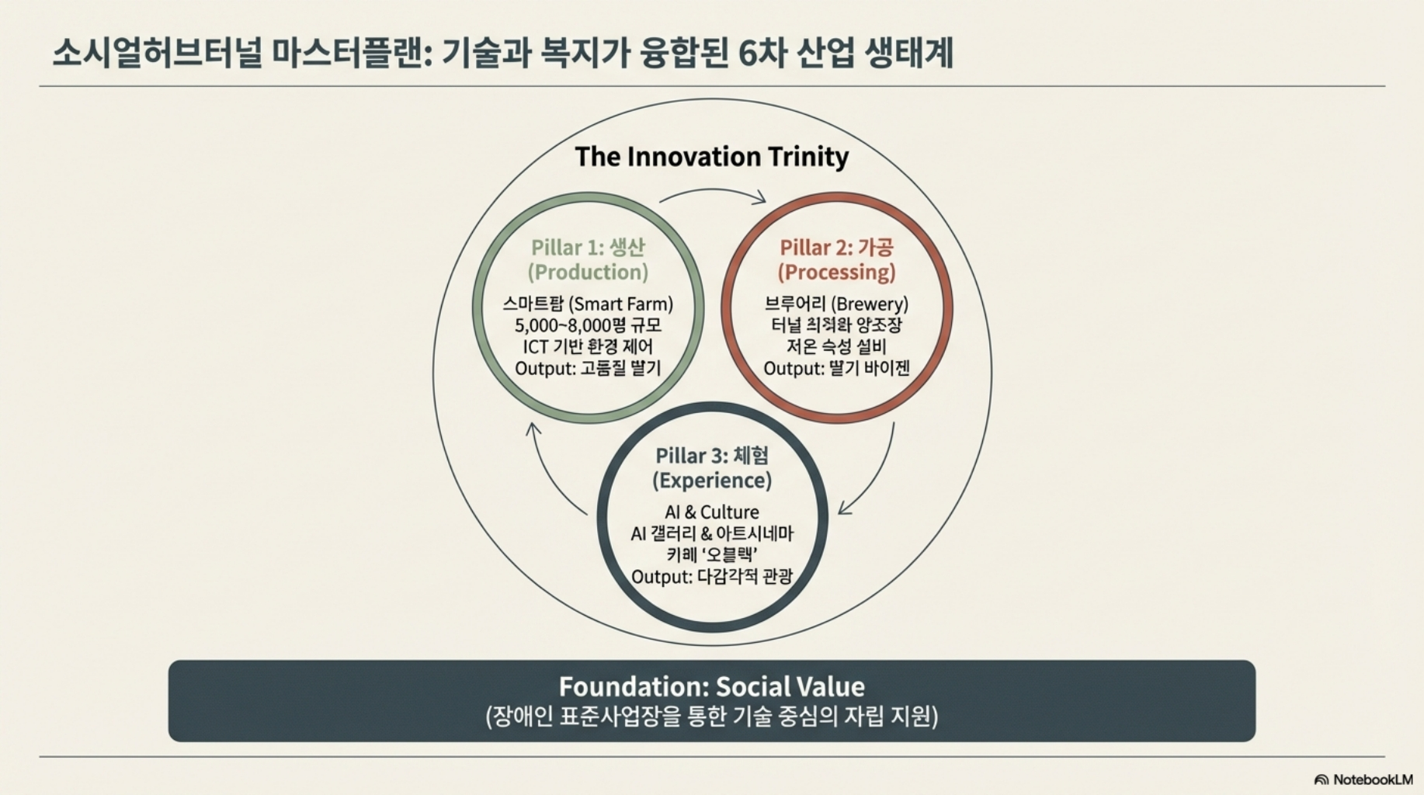

Slide 7
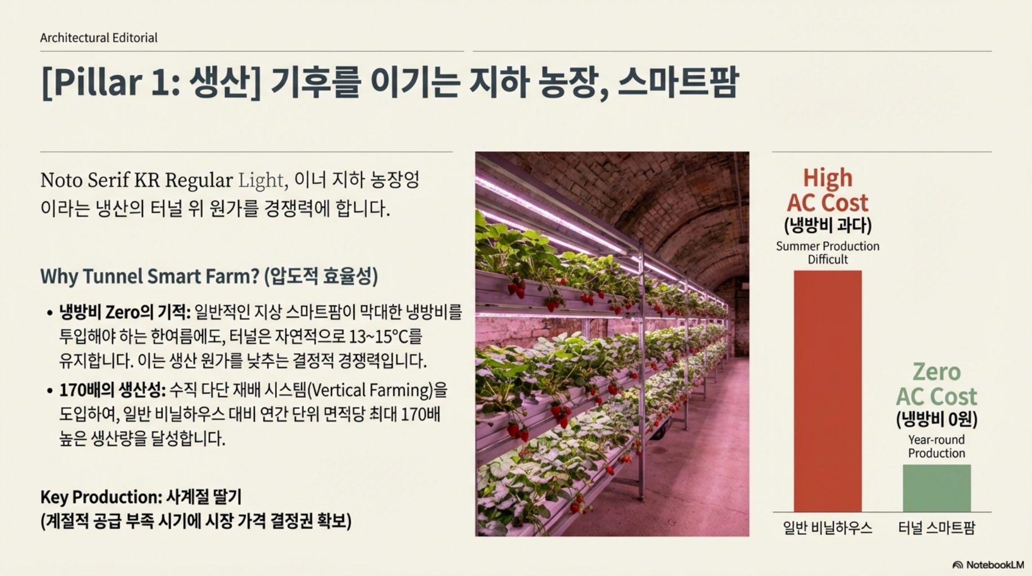

Slide 8
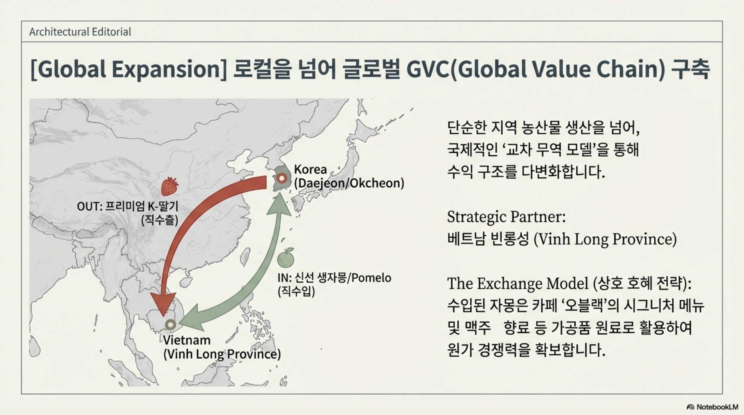

Slide 9
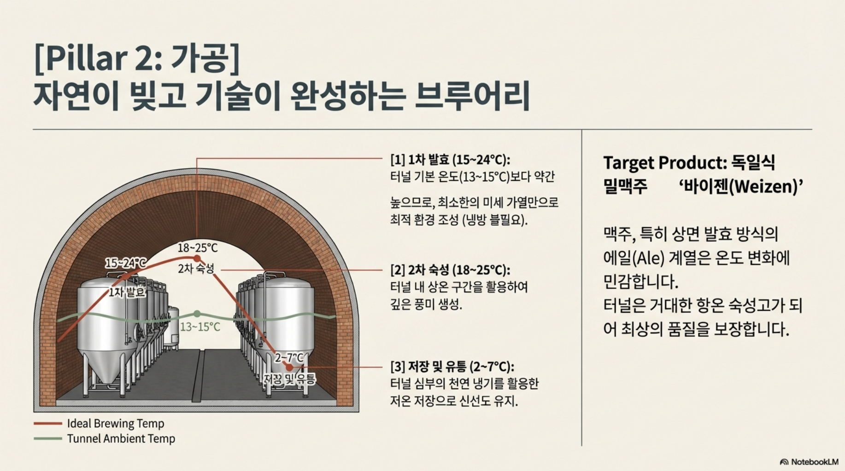

Slide 10
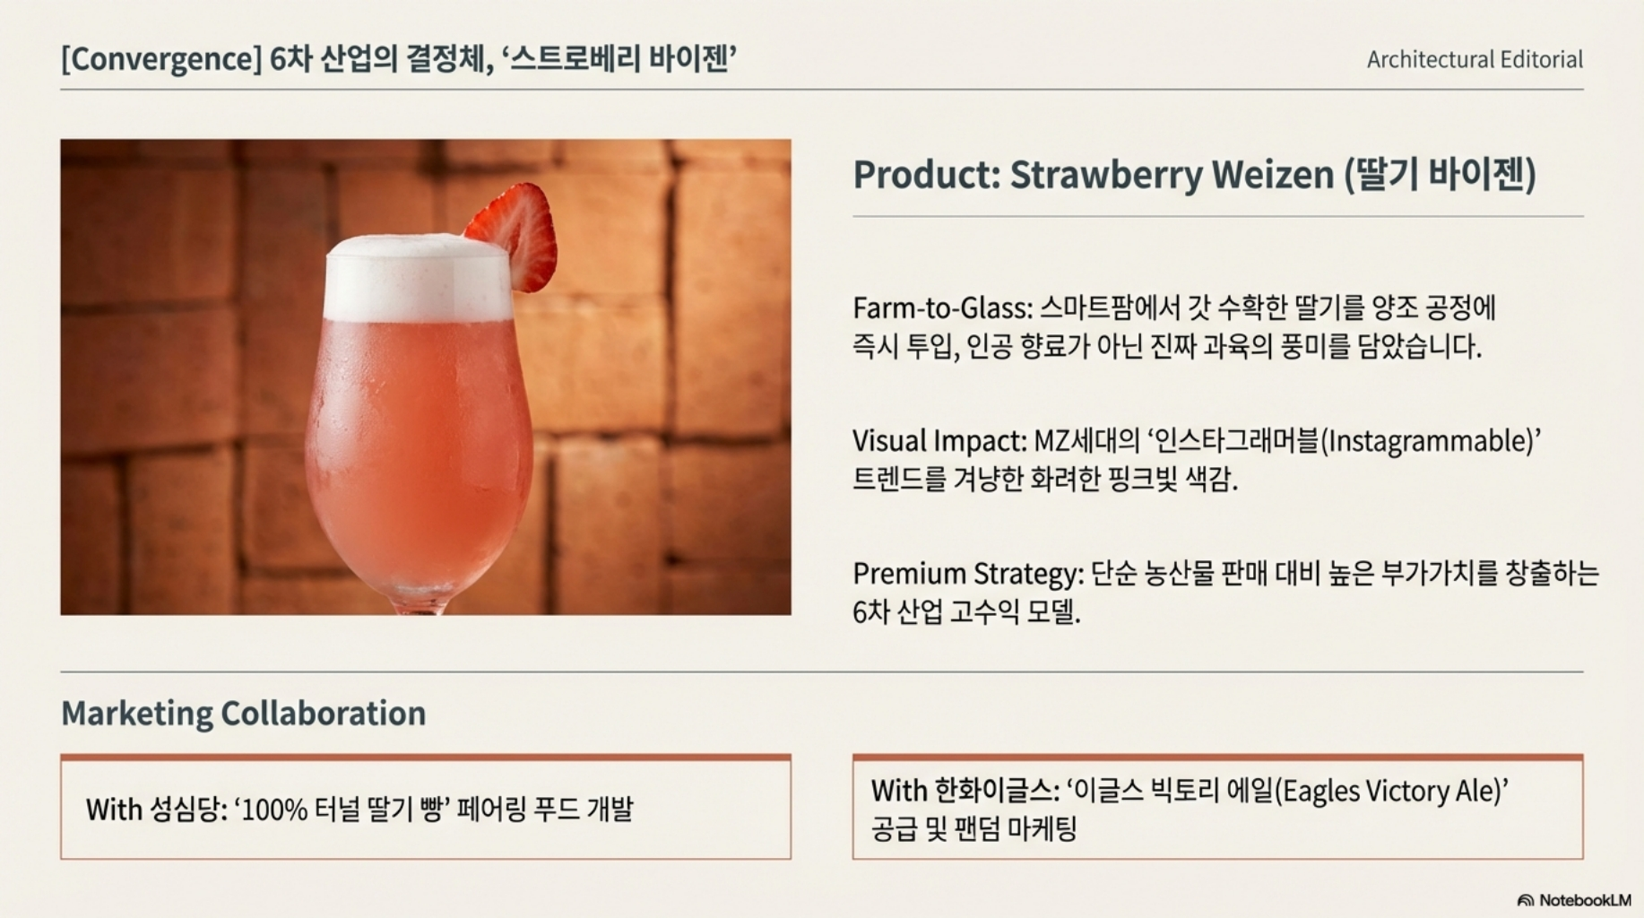

Slide 11
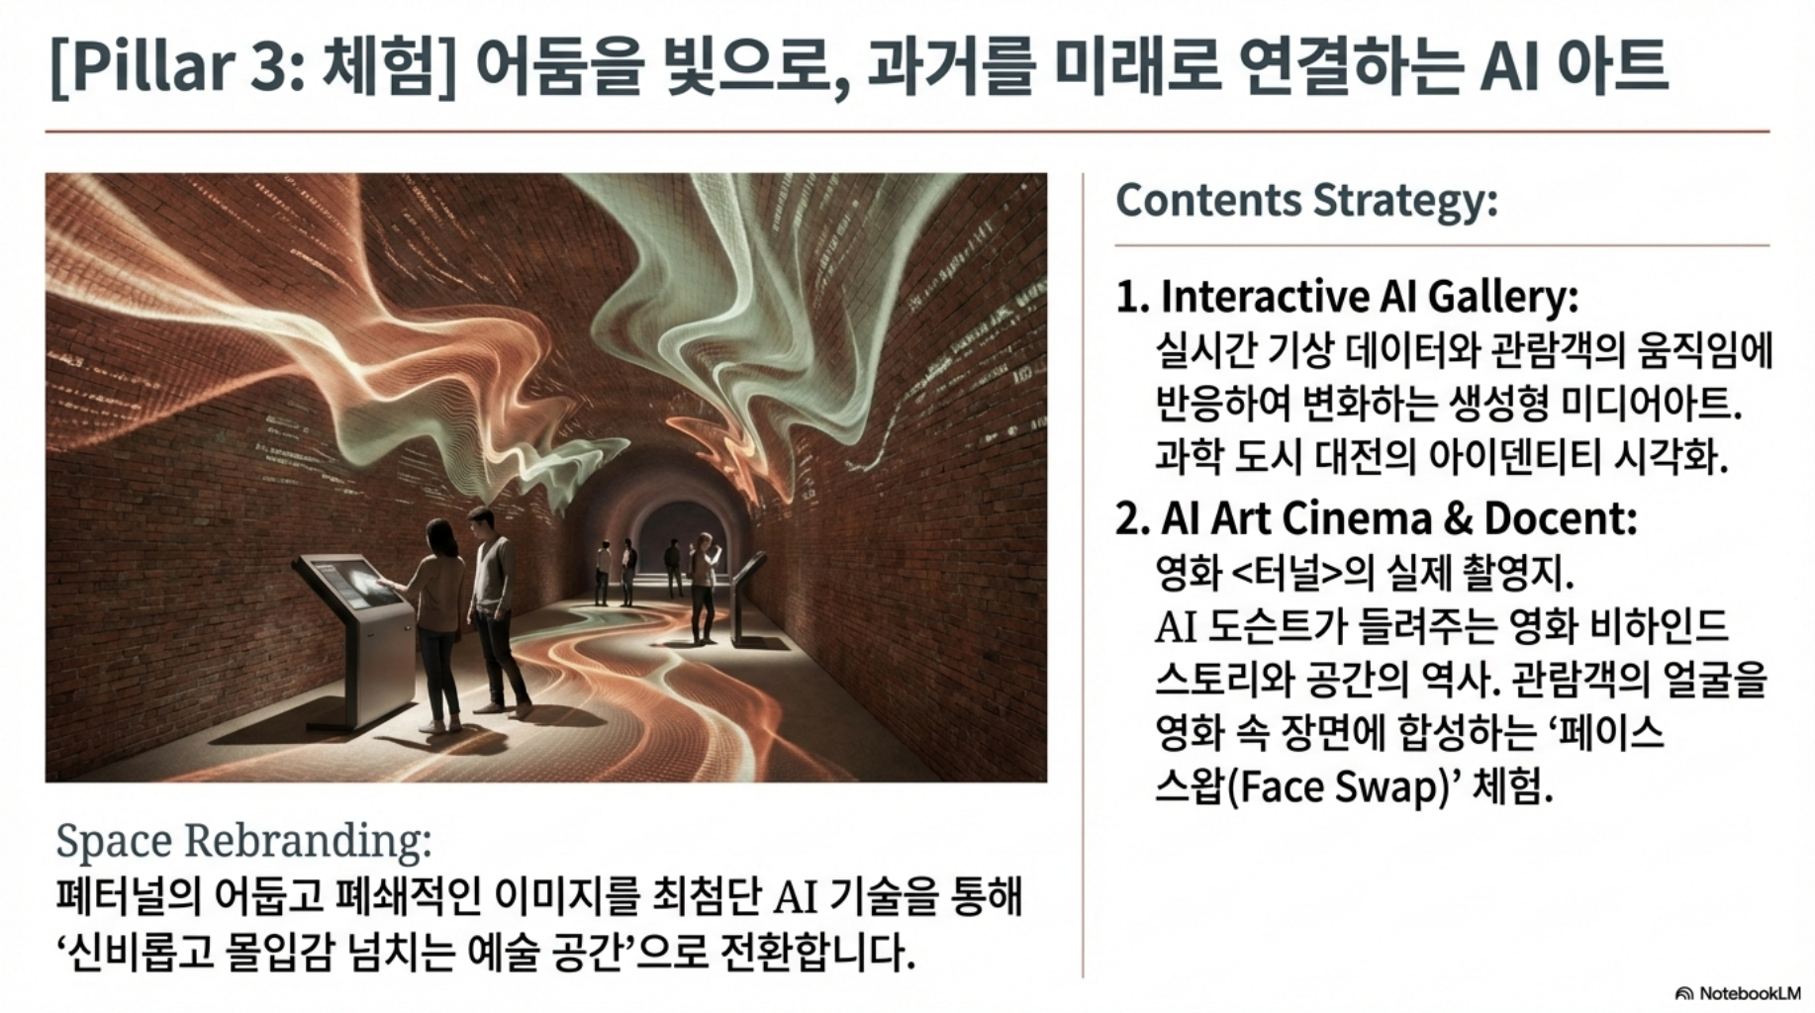

Slide 12
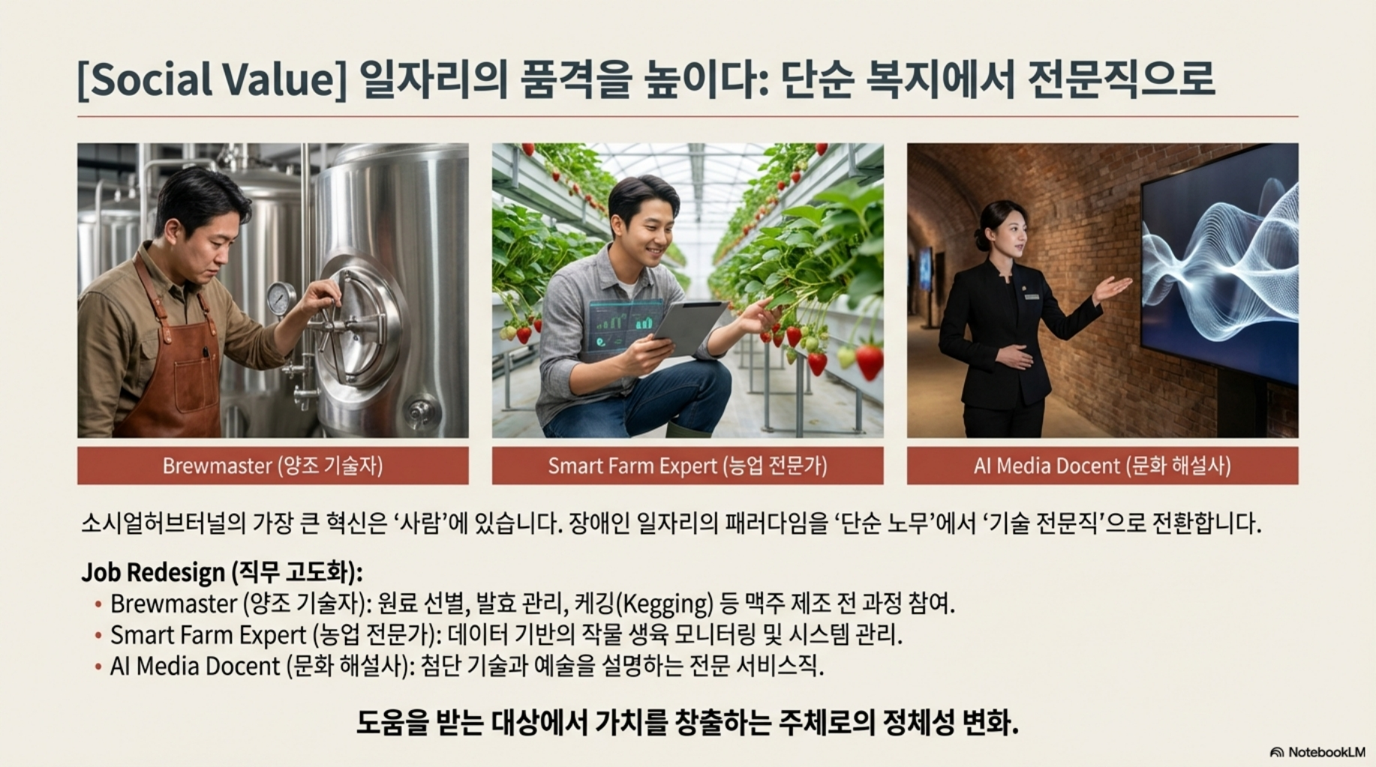

Slide 13
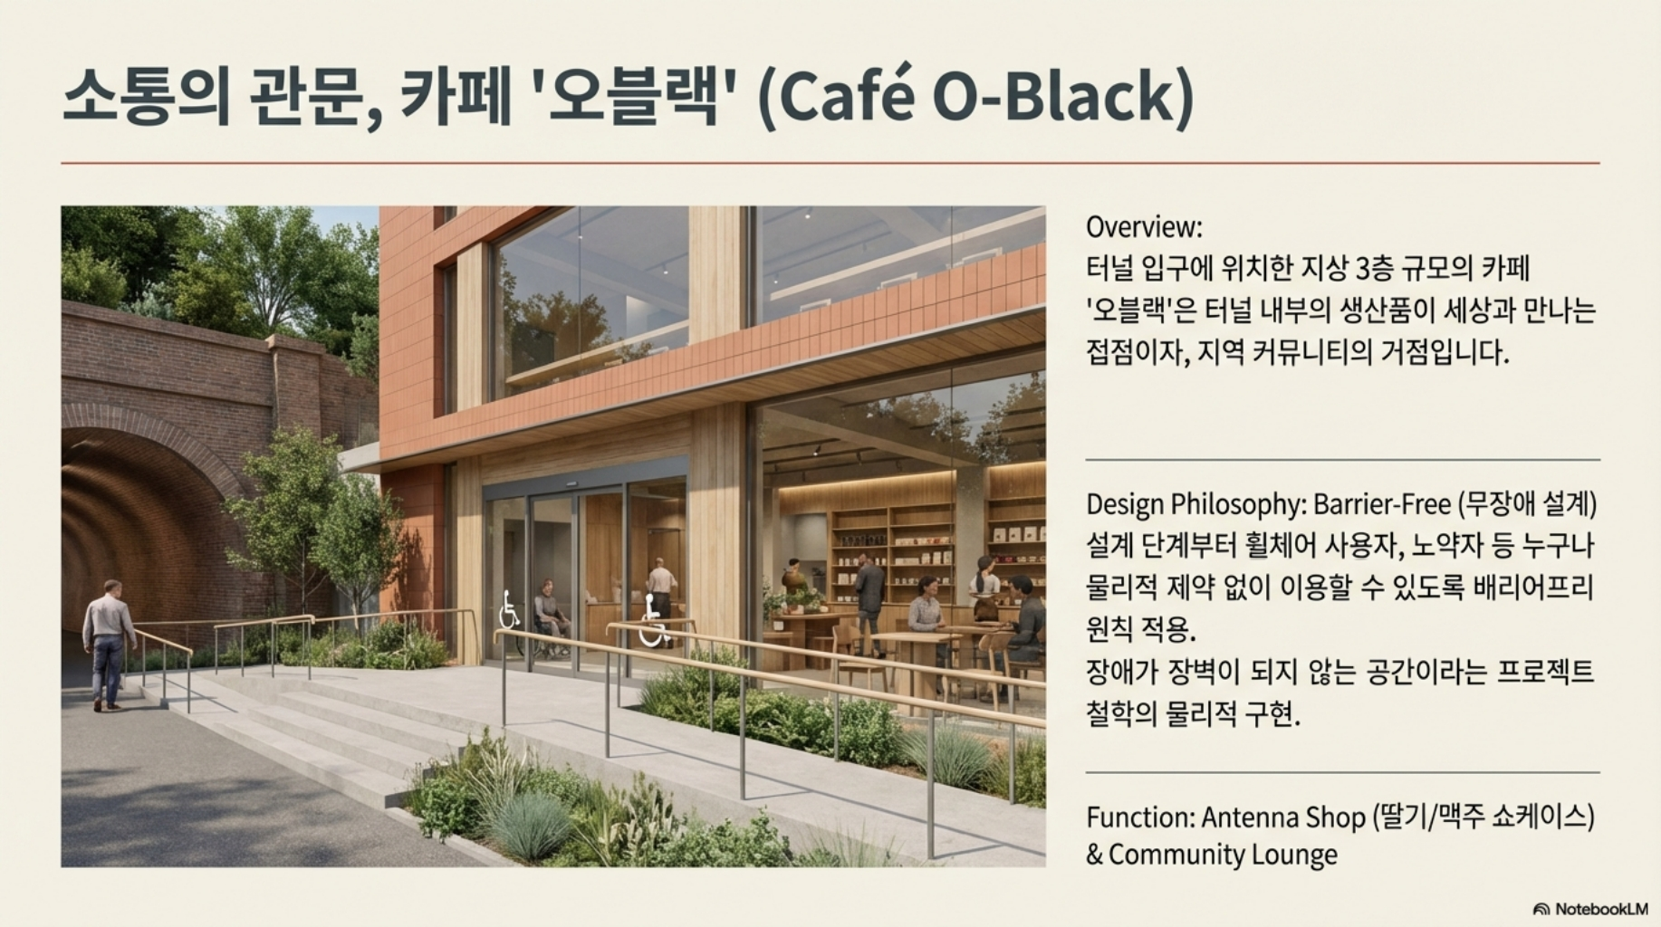

Slide 14
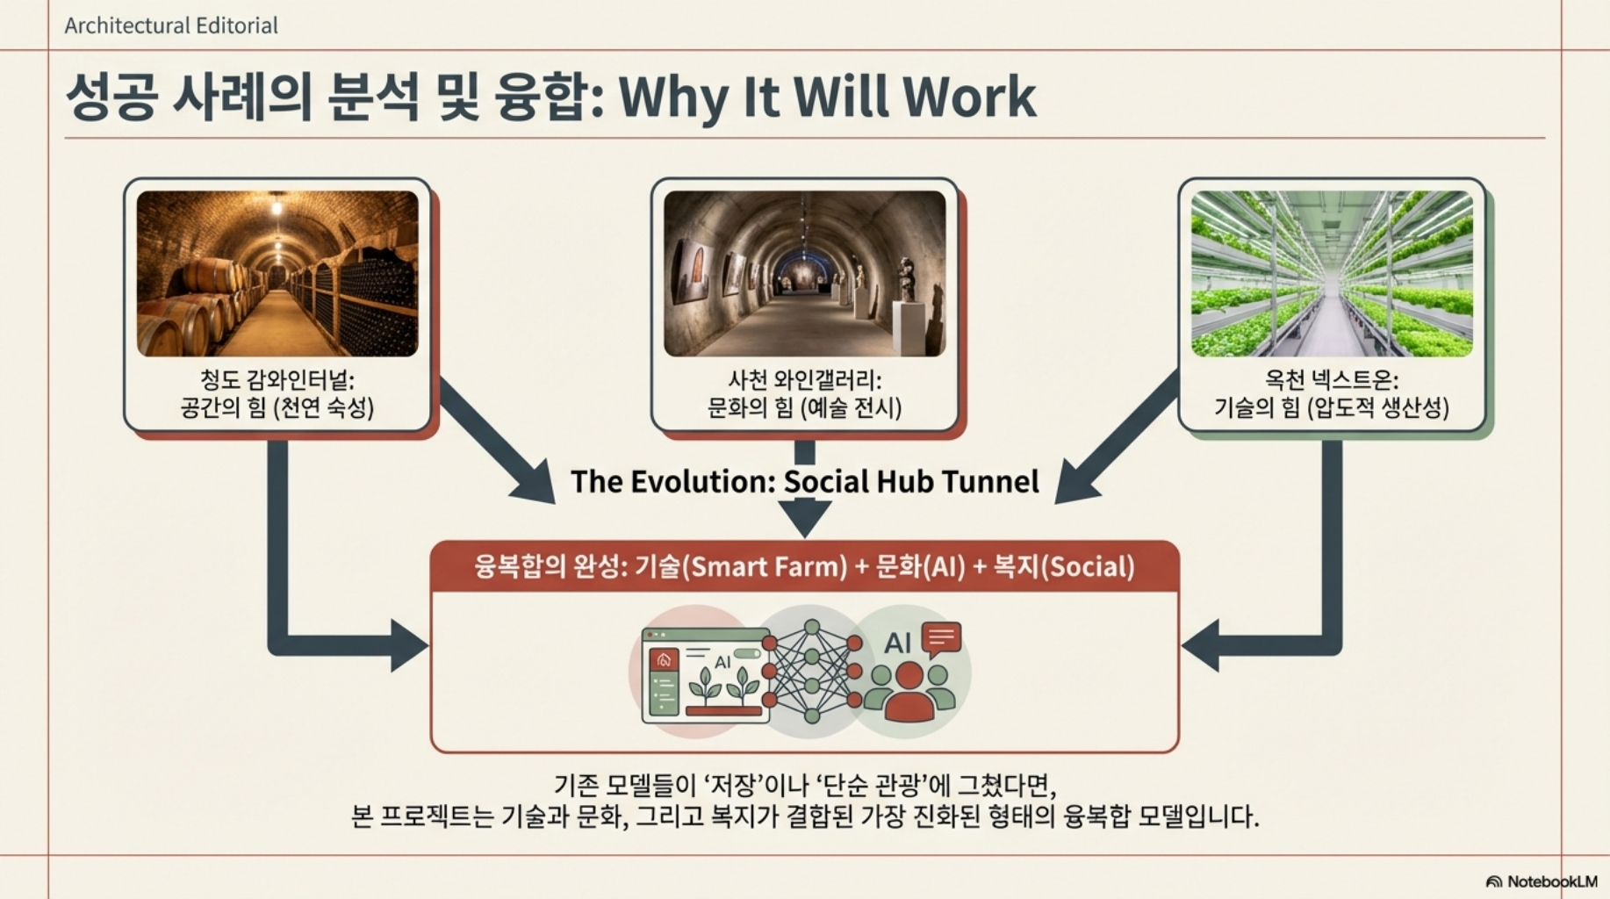

Slide 15
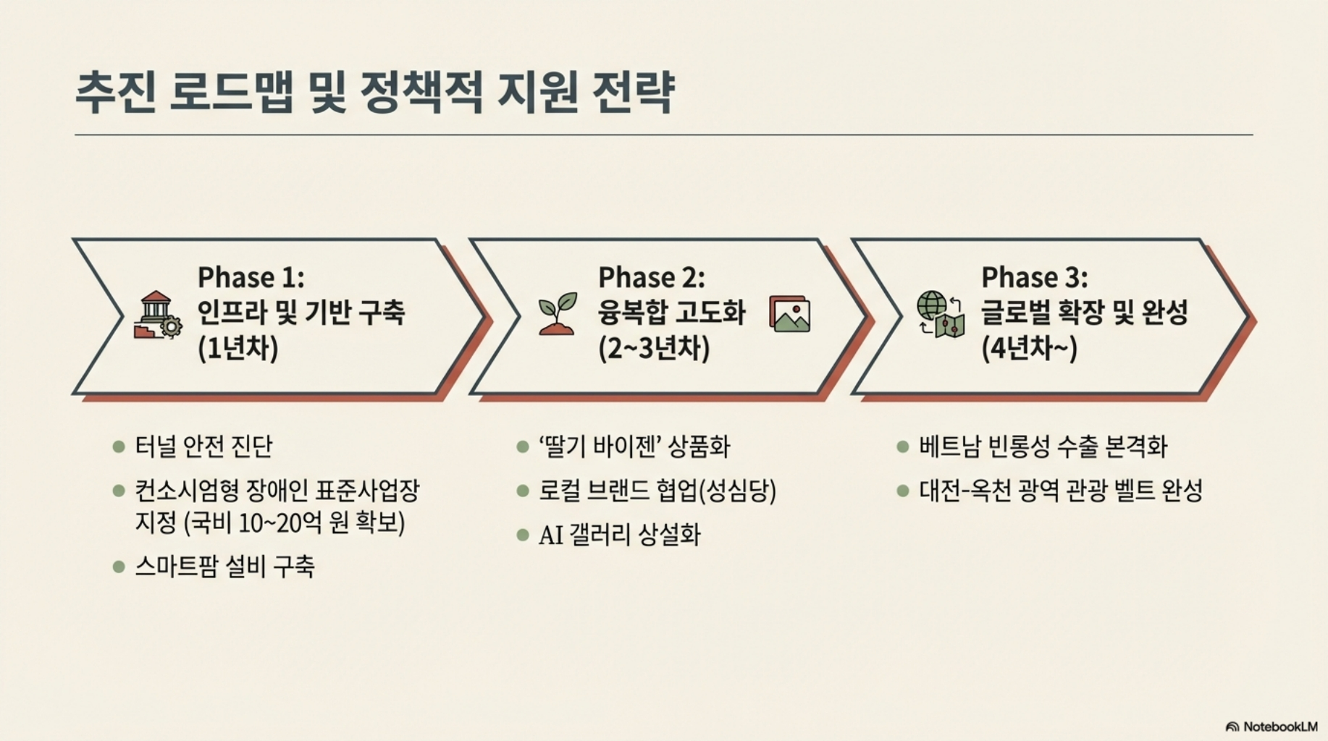

Slide 16
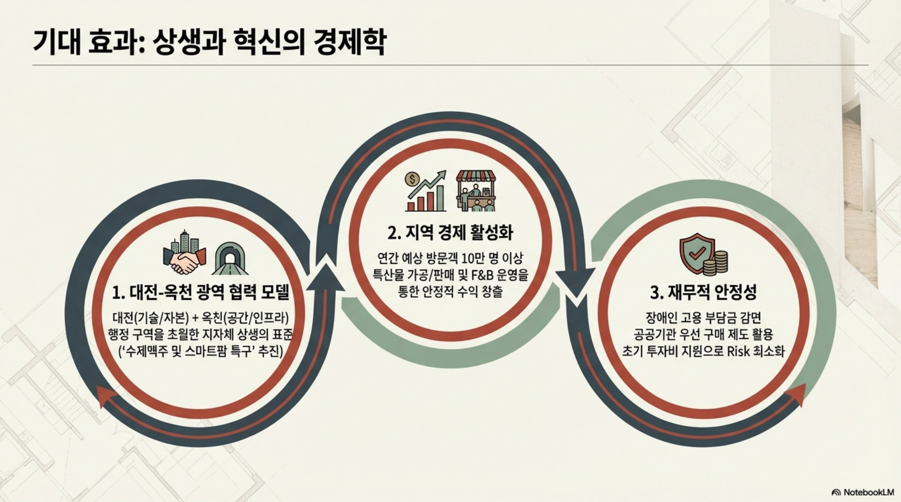

Slide 17
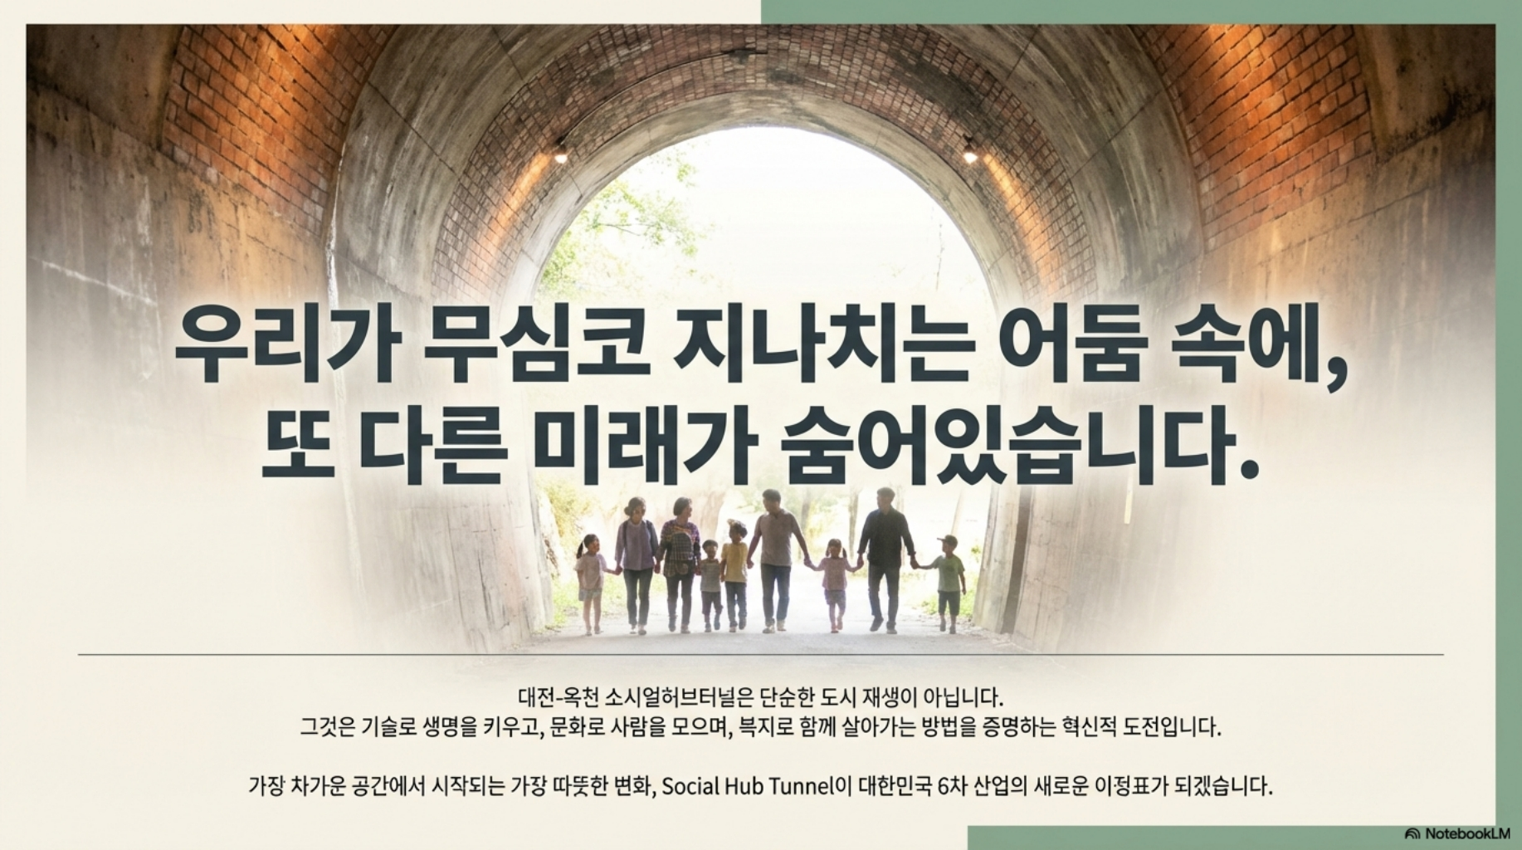

Slide 18
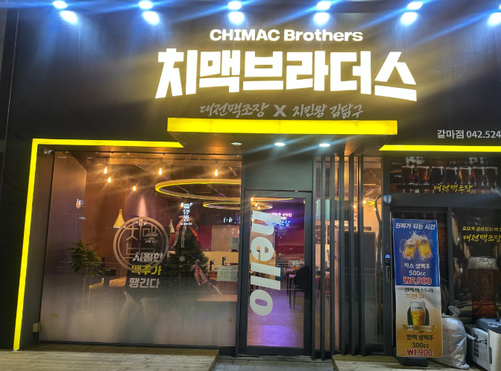
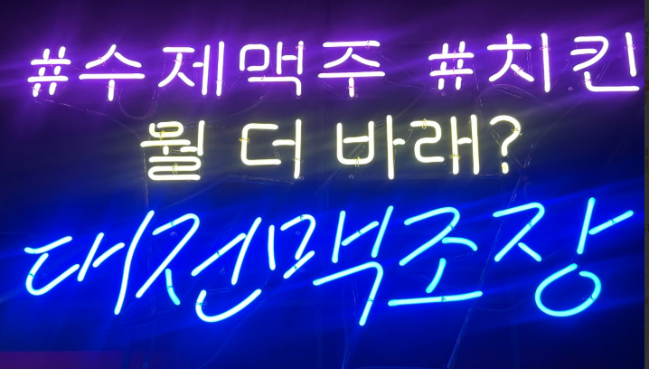
https://bit.ly/21Tunnel

Slide 19
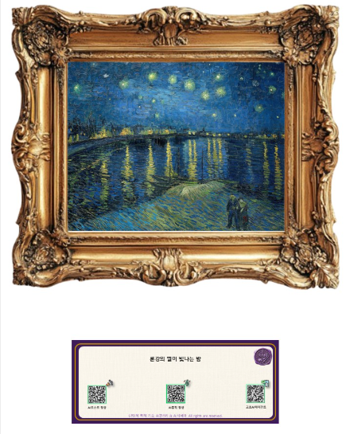
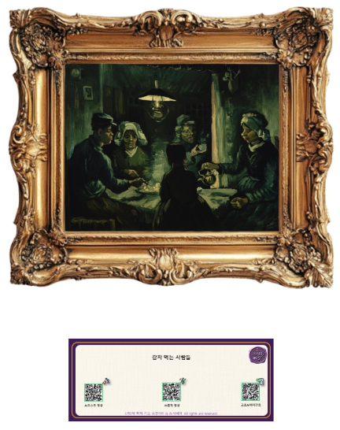
AI갤러리

Slide 20
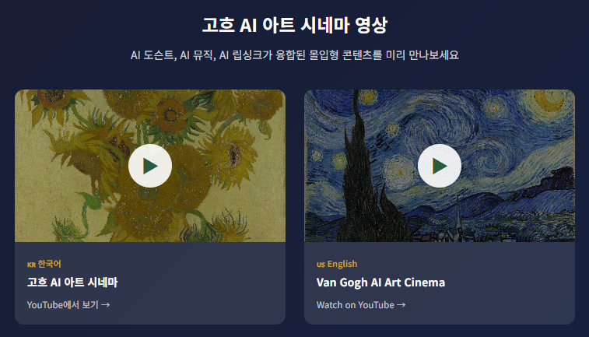
AI 아트시네마

Slide 21
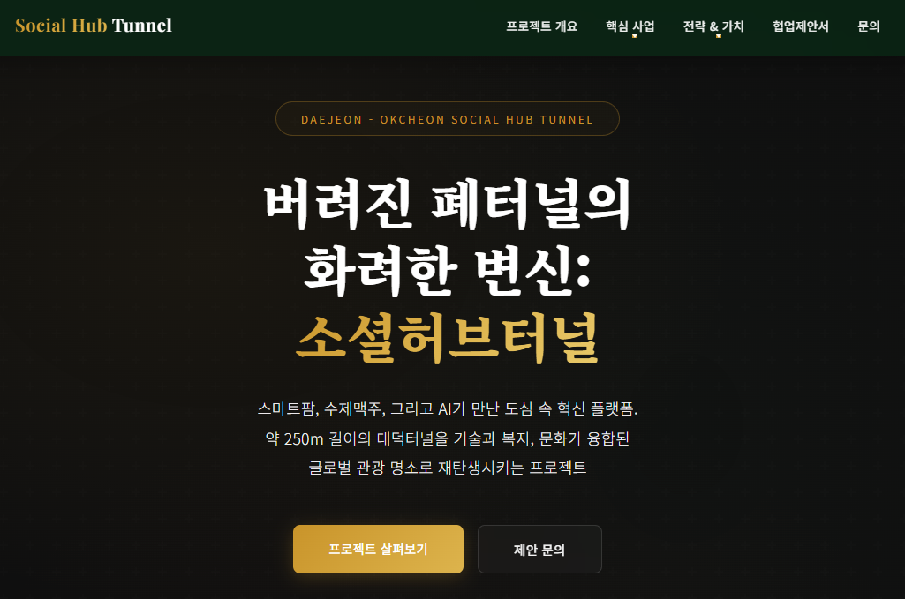
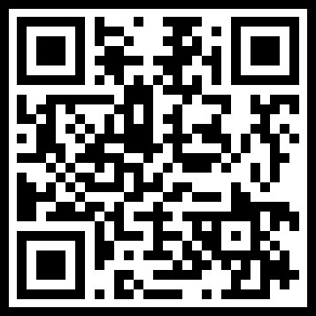
https://bit.ly/21Tunnel

